Slide 1
Презентация занятия в разновозрастной группе (5-6 лет) Образовательная область: «Художественно-эстетическое развитие» Занятие: рисование Тема: «Жучки гуляют»
Выполнила: Курылева А. С.
Воспитатель 1 кв. категория

Slide 2
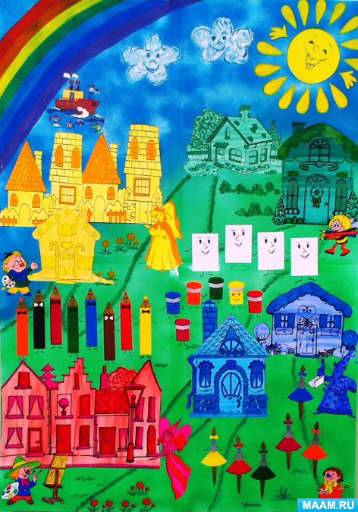

Slide 3
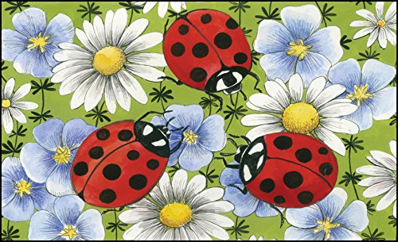

Slide 4
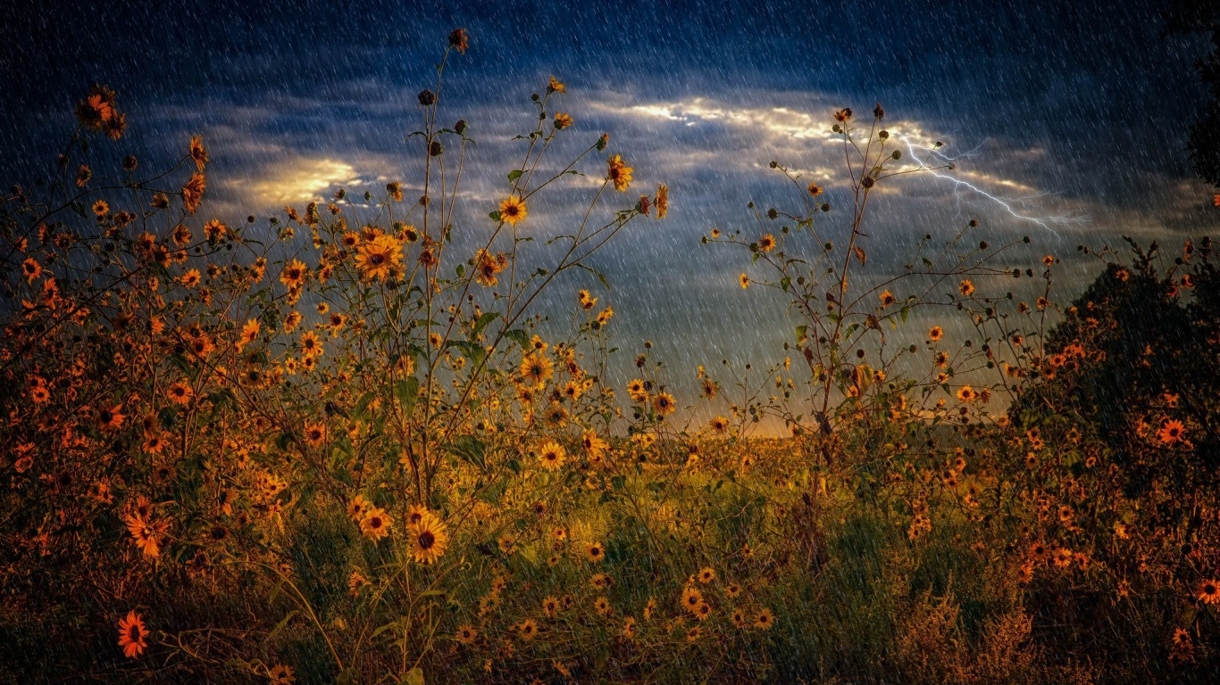

Slide 5
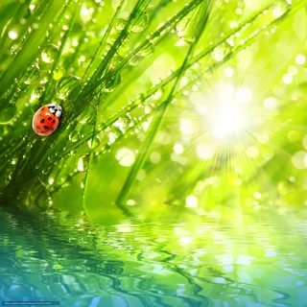

Slide 7
Спасибо за внимание !

